Slide 1
Информатика
Марковски зоран

Slide 2
1. Да се состави програм кој што од зборовите информираност и математика користејќи ги функциите за работа со стрингови ќе го состави и отпечати Информатика.

Slide 3
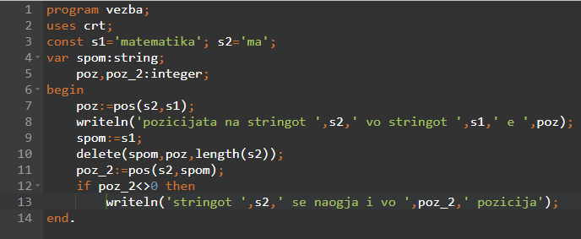
2. Да се состави програм кој што ќе ја најде и отпечати позицијата на стрингот ma во стрингот matematika.

Slide 4
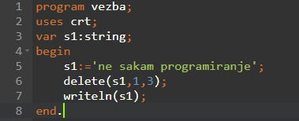
3.Да се состави програм кој што ќе го измени стрингот s1 ne sakam programiranje во стрингот sakam programiranje.

Slide 5
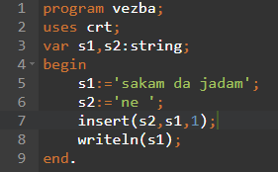
4.Да се состави програм кој што ќе го измени стрингот s1 sakam da jadam во стрингот ne sakam da jadam.

Slide 6
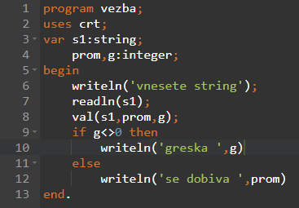
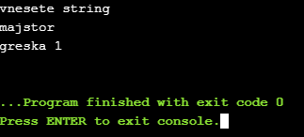
5. Да се состави програм кој што ќе го претвори стрингот(текстот) во промен- ливата prom реален број, и ќе proveri дали има грешка при конвезијата. Ако има грешка да му отпечати порака на корисникот дека внесениот податок не е број да внесе одново.

Slide 7
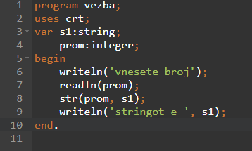
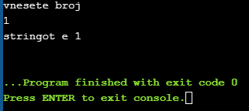
6. Да се состави програм кој што ќе ја претвори во стринг (текст) внесената променлива prom од тастатура.

